Slide 1
RAZVIJANJE I KORIŠTENJE
TERAPIJSKE SURADNJE
Mateja Dodig

Slide 2
Pozitivan odnos
je povezan s pozitivnim ishodima terapije

Slide 3

DOBRE SAVJETODAVNE VJEŠTINE
empatija i suosjećanje
davanje klijentu na važnosti
zanimanje za klijenta
isticanje jakih strana
ohrabrivanje i jačanje
humor
prihvaćanje klijenta

Slide 4
PRILAGODITI OSOBINAMA I KULTURI SVAkog klijenta

Slide 5

SURADNJA
određivanje ciljeva
raspoređivanje vremena
odabir misli i intervencija
odabir domaćih zadaća
učestalost susreta
prorjeđivanje susreta
završetak tretmana

Slide 6

SAMOOTKRIVANJE
nismo prazan papir
važno je biti autentičan
CILJ (ojačavanje odnosa, normalizacija izazova, prikaz neke tehnike, modeliranje…)
prikaz sebe na društvenim mrežama
“Možemo nastaviti razgovarati o meni, ali onda nećemo imati dovoljno vremena za ono što je Vama važno. Je li u redu da se vratimo na prethodnu temu razgovora?”

Slide 7

NAJČEŠĆE PUKOTINE
prekidanje klijenta dok govori
prijedlog nečega što klijent smatra neprikladnim
pretežak akcijski plan
naše nerazumijevanje izrečenog
predirektivnost ili izostanak direktivnosti

Slide 8
PACIJENTOVA PREDVIĐANJA TRETMANA
pozitivni stavovi o drugim ljudima, zadržavanje optimističnog gledišta prema terapeutu i tretmanu:
Moj terapeut će biti pun razumijevanja.
Moći ću raditi ono što mi terapeut kaže.
Zbog terapije ću se osjećati bolje.
Notes:
Prijelaz sa slajda 8 (pukotine) na ovaj slajd, možete napraviti tako da kažete da su pukotine puno češće kod nekih klijenata - onih koji dolaze s negativnim očekivanjima/vjerovanjima o terapeutu i terapiji

Slide 9
PACIJENTOVA PREDVIĐANJA TRETMANA
Moj terapeut će me povrijediti.
Bit ću neuspješan.
Zbog terapije ću se osjećati gore.
strah od odbacivanja, kontroliranja, manipuliranja, vrednovanja negativno, očekivanja previše…
mogu postati anksiozni i izbjegavati otkrivanja ili dolazak na terapiju
klijent postaje ljut, kritizirajuć, uvredljiv ili optužujući

Slide 10

1.IDENTIFIKACIJA
PROBLEMA
2. KONCEPTUALIZACIJA
PROBLEMA
3.POPRAVLJANJE SURADNJE

Slide 11



IDENTIFIKACIJA PROBLEMA
promjena emocionalnog stanja i raspoloženja za vrijeme seanse
negativne promjene u govoru tijela, facijalnoj ekspresiji ili tonu glasa
pomoću pitanja identificirati klijentove emocije i automatske misli
prikupljaju se vrijedne informacije(evaluacija sadržaja, procesa, terapeuta)
posebno korisno kada klijent nije spreman to izreći verbalno
referiranje na prošlu seansu (Razmišljao sam…)
Notes:
Kako se sada osjećate? Što Vam je upravo prošlo kroz glavu?
Što mislite o današnjoj seansi? Jeste li pomislili da sam nešto krivo učinila? Ima li nešto što želite drugačije napraviti u sljedećoj seansi?

Slide 12

KONCEPTUALIZACIJA PROBLEMA
TERAPEUTOVA
POGREŠKA
KLIJENTOVA VJEROVANJA
KOMBINACIJA

Slide 13

TERAPEUTOVA POGREŠKA
vlastita ponašanja i stavovi
pomoć kolega - preslušavanje snimke susreta
uvid u pogrešku
iskrena isprika - služi kao model klijentima i jača suradnju

Slide 14

KLIJENTOVO DISFUNKCIONALNO VJEROVANJE
o sebi samima, drugima i odnosima općenito
ograničeno na terapeute - lako promjenjivo
odrediti klijentova ometajuća vjerovanja
planirati strategiju temeljenu na konceptualizaciji
(otvoreno identificiranje i preispitivanje vjerovanja ili prikriveno identificiranje i izbjegavanje aktivacije vjerovanja u tretmanu)
Notes:
primjer za izravno traženje i testiranje vjerovanja - klijentica koja je željela povećati broj aktivnosti u slobodno vrijeme (osjećate li da vas previše kontrolira; idemo ponovo postaviti ciljeve i rangirati ih, ajde vi odaberite aktivnosti i vrijeme za njih - dati više opcije i izbora - zajedničko djelovanje)
primjer za prikriveno identificiranje - klijent koji se osjeća inferiorno - ne konfrontirati i reagirati na njegove provokacije, aktivirali bismo njegova vjerovanja, dati mu prostora da se osjeća kao da posjeduje određena znanja i vještine koje mi nemamo

Slide 15
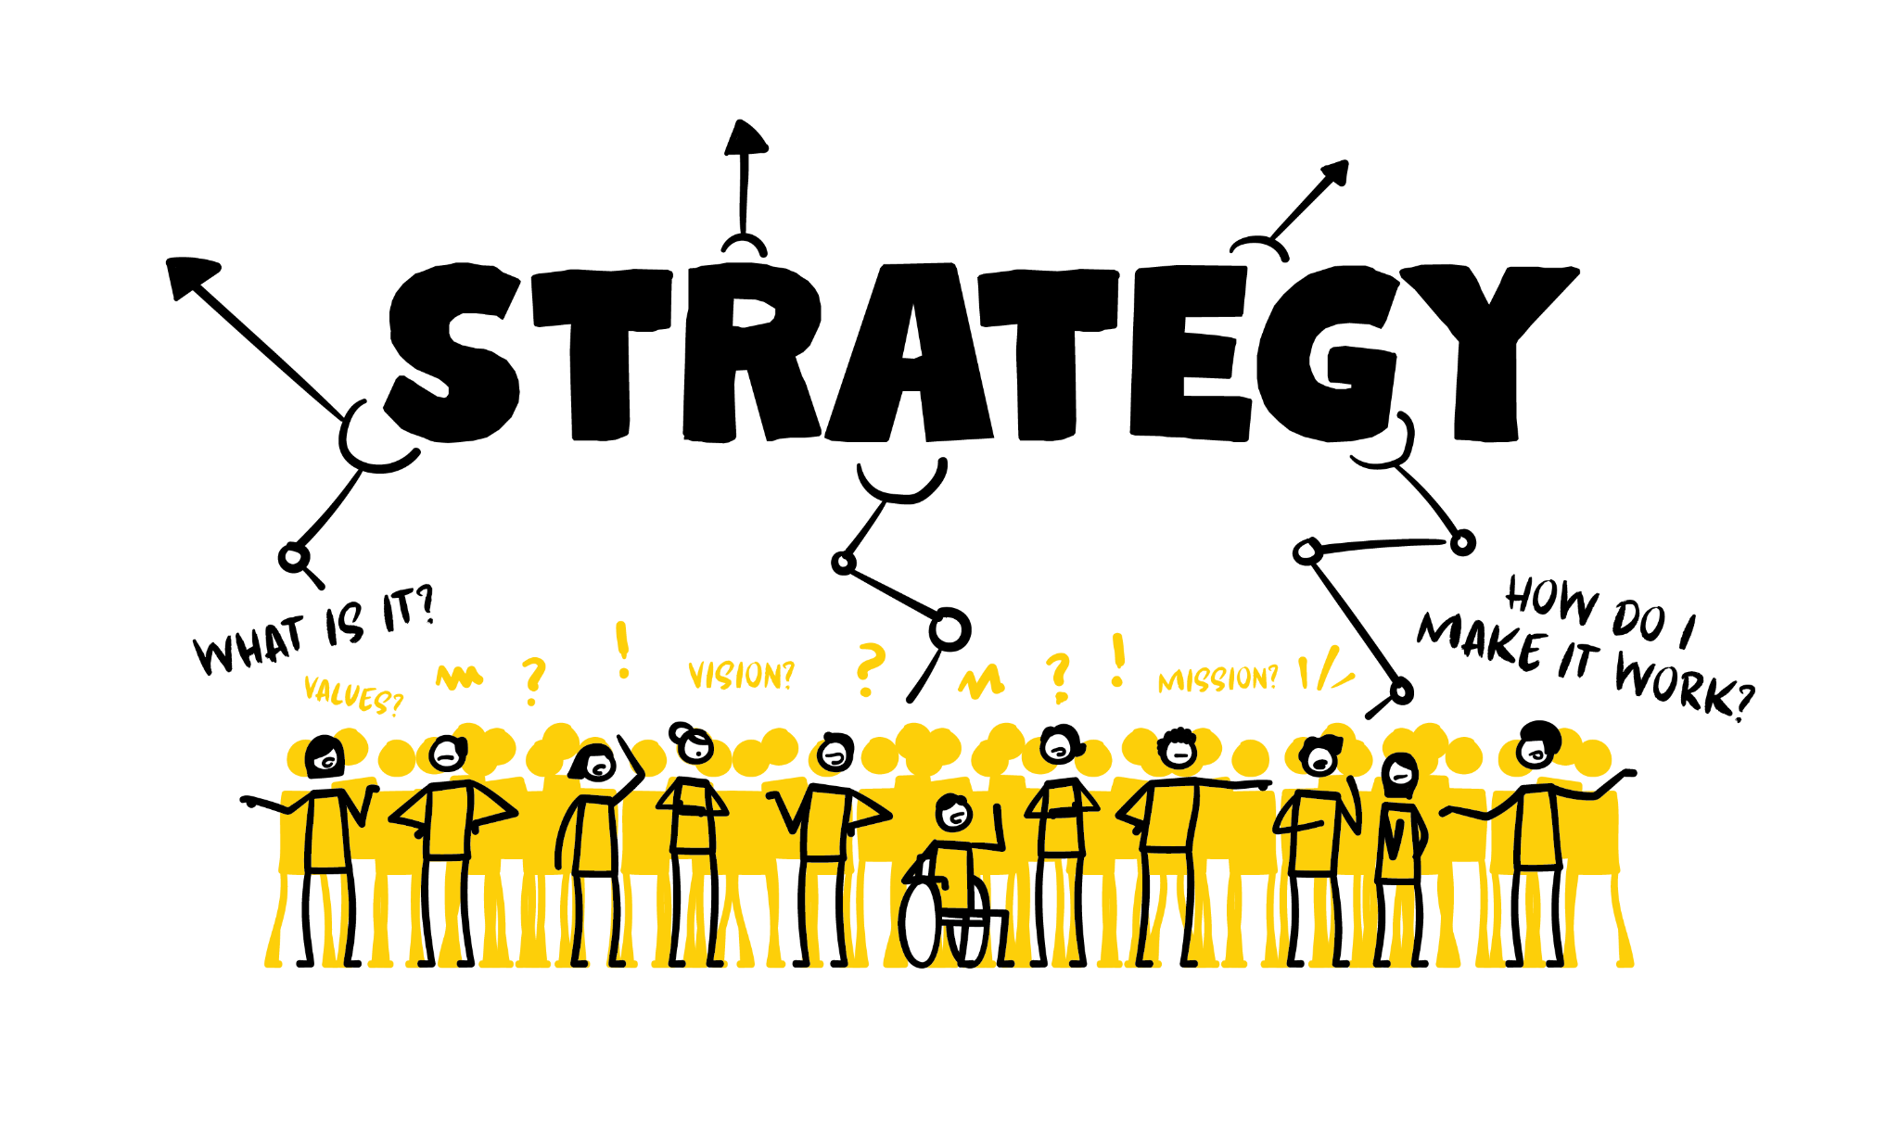
1.OSIGURAVANJE POZITIVNOG TERAPIJSKOG ISKUSTVA
2. RAD NA PROBLEMIMA
TERAPIJSKE SURADNJE
3.GENERALIZACIJA NAUČENOG

Slide 16
OSIGURAVANJE POZITIVNOG TERAPIJSKOG ISKUSTVA
pozitivno potkrepljenje
adaptivnih ponašanja
samootkrivanje
smanjenje nejednakosti
poticanje realističnog
optimizma
izražavanje empatije i
brižnosti
žaljenje zbog terapijskih ograničenja
uvid u terapeutov osjećaj povezanosti
Notes:
pozitivno potkrepljenje adaptivnih ponašanja - upotreba različitih ohrabrujućih izjava poput drago mi je, pohvalno je da, jako je dobro, jeste li se pohvalili za - vjerovanje da terapeuti mogu biti brižni i podržavajući
smanjenje nejednakosti - pacijentima koji se osjećaju podređenima dati priliku da nam pokažu neka svoja znanja ili vještine koje mi ne posjedujemo
terapijska ograničenja - volio bih kako da mi mogao uzeti vašu bol ili biti vam prijatelj, ali vjerujem da vam u ovoj ulozi mogu biti više od pomoći
osjećaj povezanosti - Razmišljao sam ovaj tjedan i palo mi je na pamet kako bi moglo pomoći ako na današnjem susretu učinimo ovo… - dajemo im osjećaj da su nam važni i da ih ne zaboravljamo između susreta

Slide 17
RAD NA PROBLEMIMA TERAPIJSKE SURADNJE
identifikacija NAM i sažimanje
u formi KBT modela
sokratovsko propitivanje
ohrabrivanje klijenta da postavlja izravna pitanja
nuđenje iskrene povratne
informacije klijentu
korištenje tehnike rješavanja
problema
identifikacija i modifikacija disfunkcionalnih pretpostavki
vrednovanje pretpostavke u
kontekstu drugih odnosa
sažetak naučenog i pisanje podsjetnika

Slide 18
GENERALIZIRANJE NA ODNOSE S DRUGIM LJUDIMA
imamo mogućnost klijenta podučiti i tehnikama rješavanja problema u interpersonalnim odnosima
važnost prisutnosti dobre volje za poboljšanjem odnosa
generaliziranje pomaže u razvijanju funkcionalnijih odnosa izvan terapije

Slide 19
becK, j. (2011). KOGNITIVNA TERAPIJA ZA SLOŽENE PROBLEME. JASTREBARSKO: NAKLADA SLAP. becK, j.s. (2021). COGNITIVE BEHAVIOR THERAPY: BASICS AND BEYOND. THE GUILFORD PRESS.
LITERATURA

Slide 20
hvala
na
pažnji

